Slide 1
Ακουστικοί σιγαστήρες
Ιεραπετρίτης Παύλος ΤΑ20466

Slide 2
Ορισμός
Οι ακουστικοί σιγαστήρες είναι πάνελ από ξύλο (συνήθως) και κάποιο απορροφητικό υλικό που χρησιμοποιούνται για τον περιορισμό της έντασης του ήχου και τη μείωση του θορύβου
Χρησιμοποιούνται :
Στην ακουστική- μουσική
Για έλεγχο του συχνοτικού και χρονικού φάσματος.
Άλλες βιομηχανίες (αυτοκίνητα , κλιματιστικά)
Για έλεγχο θορύβου.

Slide 3
Στην ακουστική-μουσική:
Σιγαστήρες απορρόφησης:
Απορροφητικά υλικά , κυρίως υψηλές συχνότητες
Σιγαστήρες αντίδρασης:
Γεωμετρικές μεταβολές , μεσαίες – χαμηλές συχνότητες
Σιγαστήρες συντονισμού:
Αντηχεία , συντονισμοί Helmholtz , συγκεκριμένες συχνότητες

Slide 4


Σιγαστήρες απορρόφησης
Λειτουργούν με υλικά που απορροφούν την ηχητική ενέργεια (π.χ. πορώδη ή ινώδη υλικά). Η ενέργεια του ήχου μετατρέπεται σε θερμότητα. Είναι πιο αποτελεσματικοί σε υψηλές συχνότητες.
Ανάλογα το πόσο παχύ είναι το στρώμα του απορροφητικού υλικού οι συχνότητες που απορροφάει είναι και πιο χαμηλές.

Slide 5
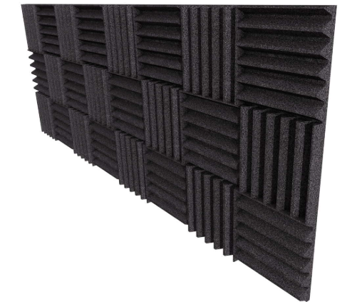
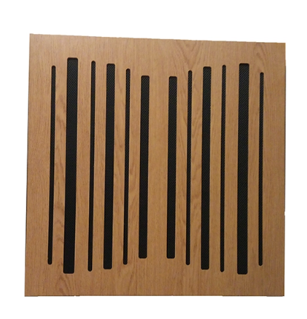
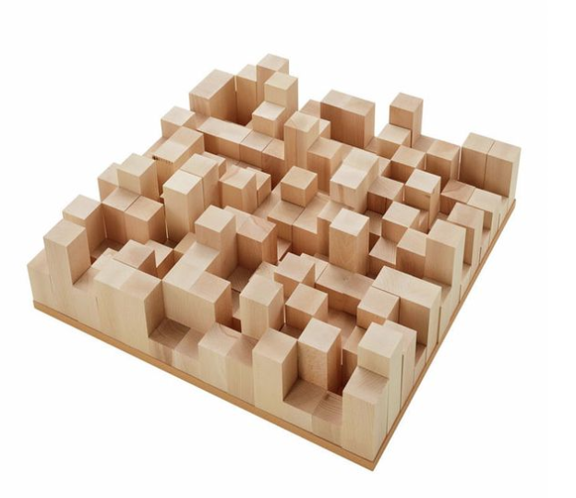
Σιγαστήρες αντίδρασης
Βασίζονται σε γεωμετρικές μεταβολές (θαλάμους, διαστολές, διαφράγματα) που προκαλούν ανακλάσεις και συμβολές των κυμάτων. Δεν χρησιμοποιούν απορροφητικά υλικά. Είναι πιο αποτελεσματικοί σε χαμηλές συχνότητες
Κάθε σιγαστήρας σχεδιάζεται για να αντιδράει σε κάποιο εύρος συχνοτήτων. Ανάλογα τις διαστάσεις της κάθε γεωμετρικής μεταβολής μπορεί να υπολογιστεί η συχνότητα.
Η συχνότητα αντίδρασης (σε Hz) υπολογίζεται κατά προσέγγιση από τη σχέση:
f0 = 60/√m*d
m: Η επιφανειακή μάζα της μεμβράνης (kg/m²)
d: Το βάθος της μεταβολής (m)

Slide 6
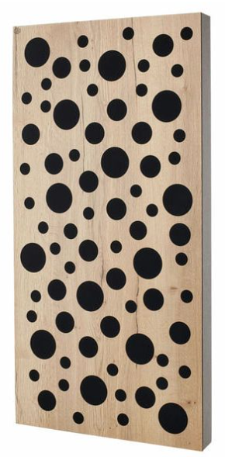
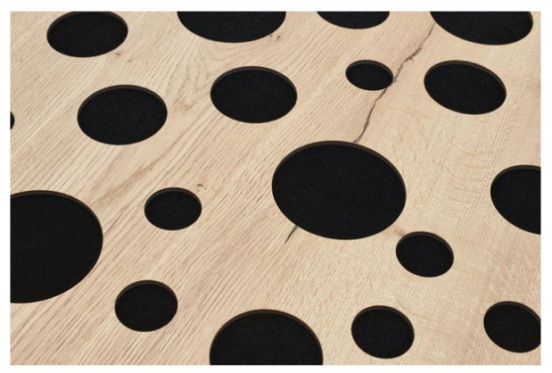
Σιγαστήρες συντονισμού
Εκμεταλλεύονται το φαινόμενο του συντονισμού (π.χ. αντηχεία Helmholtz) για να εξασθενήσουν συγκεκριμένες συχνότητες. Είναι στενής ζώνης και στοχεύουν συγκεκριμένα φάσματα θορύβου.
Ο συντονισμός Helmholtz είναι το φαινόμενο αντήχησης του αέρα μέσα σε μια κοιλότητα. Θεωρείται ο λαιμός που λειτουργεί σαν ελατήριο ή μάζα και όταν μπαίνει ο ήχος μέσα συμπιέζεται στον λαιμό και περνάει στο αντηχείο. Αυτή η συμπίεση δημιουργεί μια συχνότητα συντονισμού με την οποία ακυρώνεται η συχνότητα.
Η συχνότητα συντονισμού εξαρτάται από το σχήμα της κοιλότητας και υπολογίζεται με τον τύπο:
f = (u/2π)*√(A/VL)
u: η ταχύτητα του ήχου
A: το εμβαδόν της διατομής του λαιμού
V: ο όγκος της κοιλότητας
L: το μήκος του λαιμού

